Slide 1
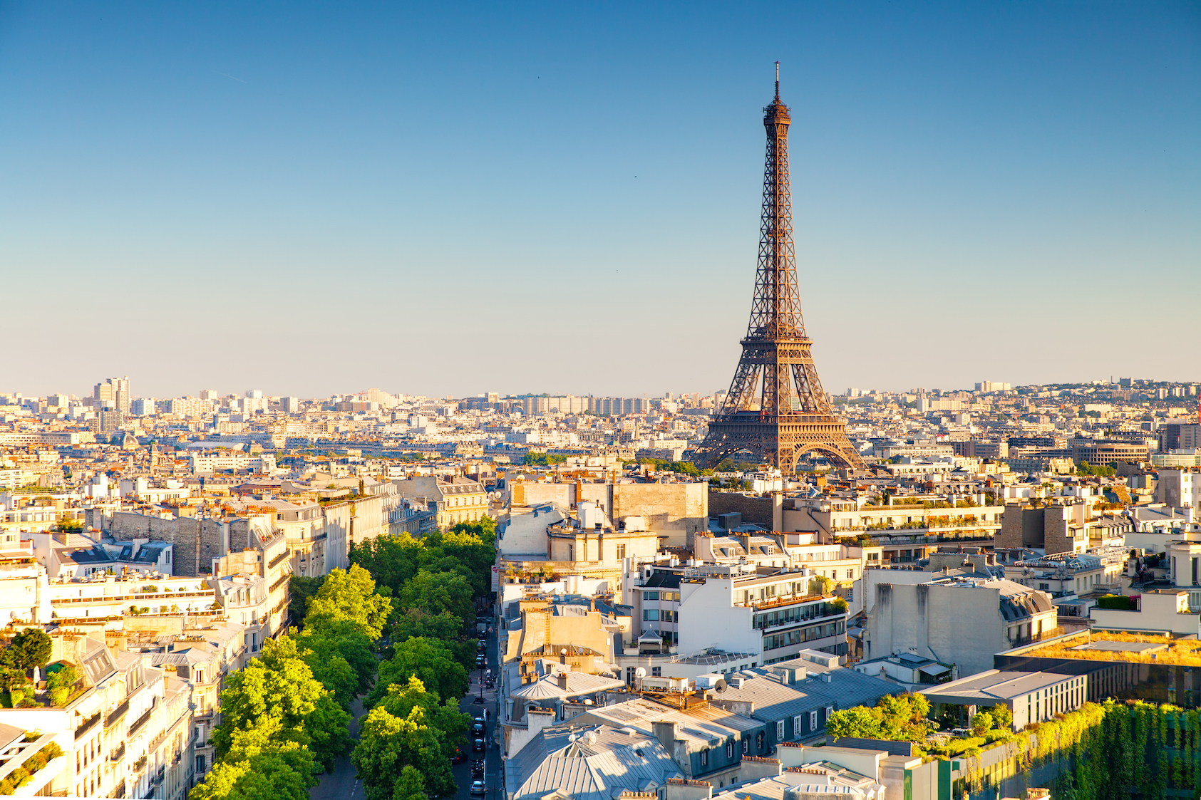
Urban explorer
Dein perfekter tag in einer fremden stadt

Slide 2
Vorstellung der teammitglieder
Salam al haloud
Sven hornung
Stefan Roth
Niklas fichtner
Daniel wenzl

Slide 3
Die idee
Tagesplanungen für einen städtetrip
Eingabe Stadt -> Nach eingabe erscheint ein hintergrundbild von der stadt
Abfrage: morgens, mittags, abends mit Kategorien Essen, Sehenswürdigkeiten, etc.
Rechts anzeige: tagesempfehlung

Slide 4
Tools
Atom
Github
Google firebase

